Slide 1
GESTIÓN INTEGRAL DE RESIDUOS GENERADOS EN LA ATENCION EN SALUD Y OTRAS ACTIVIDADES

Slide 2
CUAL ES EL OBJETIVO DEL DOCUMENTO PGIRASA
OBJETIVO
Establecer los componentes, procedimientos, y actividades para la gestión integral de los residuos generados en la atención en salud en cumplimiento de lo establecido en la normatividad vigente

Slide 3
CONCEPTOS
COMPONENTES
GESTION
SISTEMA
Son las acciones desarrollados por la Dirección que garantizan el cumplimiento de los objetivos y metas en materia ambiental
ELEMENTOS
INTERACTUAN
ARTICULADAMENTE
OBJETIVOS

Slide 4
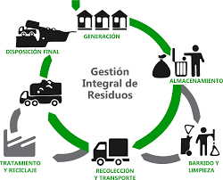
GESTION INTEGRAL DE RESIDUOS

Slide 5
CLASIFICACIÓN DE GENERADORES DE ACUERDO CON LA CANTIDAD DE RESIDUOS O DESECHOS PELIGROSOS GENERADOS
1000 Kg/mes
100 – 999 Kg/mes
10-99 Kg/mes
Gran Generador
Mediano Generador
Hasta 10 Kg/mes
Pequeño Generador
Micro
Generador

Slide 6
CICLO DEL MANEJO DE RESIDUOS
SEPARACION EN LA FUENTE
RECOLECCION SELECTIVA
APROVECHABLES (CICLO ECONOMICO)
NO APROVECHABLES (DISPOSICION FINAL)
GENERACIÓN

Slide 7
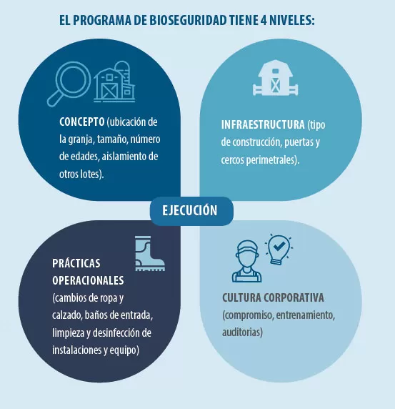
GENERALIDADES PARA LA IMPLEMENTACIÓN DEL PLAN DE GESTIÓN.

Slide 8
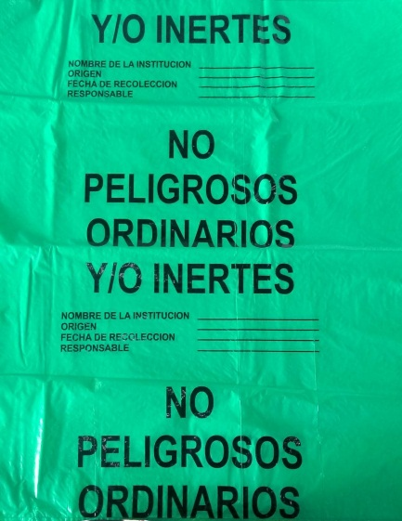
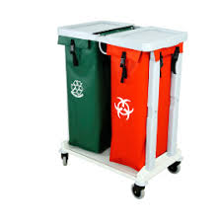
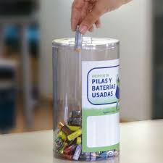
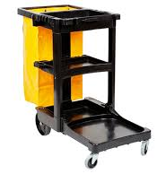
GENERALIDADES

Slide 9
GESTION INTERNA

Slide 10
CLASIFICACION DE RESIDUOS APROVECHABLES Y NO APROVECHABLES
RESIDUOS GENERADOS
NO PELIGROSOS
APROVECHABLES
NO APROVECHABLES
PELIGROSOS
RESIDUOS PELIGROSOS CON RIESGO BIOLOGICO O INFECCIOSO
RESIDUOS RADIACTIVOS
OTROS RESIDUOS

Slide 11
 | CLASE DE RESIDUO | DIAGNOSTICO CUALITATIVO | DIAGNOSTICO CUANTITATIVO
APROVECHABLES | RECICLABLE | Bolsas de plástico, recipientes de polipropileno, bolsas de suero y polietileno sin contaminar y que no provengan de pacientes con medidas de aislamiento, papel, carton. | XX KG/MES
 | COMUNES, BIODEGRADABLES E INERTES | Servilletas, empaques de papel plastificado, barrido, colillas, icopor, vasos desechables, tela. | XX KG/MES
NO APROVECHABLES | BIOSANITARIOS | Gasas, apósitos, aplicadores, algodones, drenes, vendajes, mechas, guantes, bolsas para transfusiones sanguíneas, catéteres, sondas, sistemas cerrados y abiertos de drenajes, medios de cultivo o cualquier otro elemento desechable que la tecnología médica introduzca | XX KG/MES
 | ANATOMOPATOLÓGICOS | Partes del cuerpo, muestras de órganos, tejidos o líquidos humanos . | XX KG/MES
 | CORTOPUNZANTES | Limas, lancetas, cuchillas, agujas, restos de ampolletas, pipetas, hojas de bisturí, vidrio o material de laboratorio como tubos capilares, de ensayo, tubos para toma de muestra, láminas portaobjetos y laminillas cubreobjetos, aplicadores, citocepillos, cristalería entera o rota | XX KG/MES
 | QUÍMICOS | Resto de sustancias químicas y sus empaques o cualquier otro residuo contaminado con estos. | XX KG/MES
 | QUÍMICOS METALES PESADOS | Objetos, elementos o restos de éstos en desuso, contaminados o que contengan metales pesados como: plomo, cromo, cadmio, antimonio, bario, níquel, estaño, vanadio, zinc, mercurio. | XX KG/MES
 | REACTIVOS | Residuos generan gases, vapores, humos tóxicos, explosión o reaccionan térmicamente colocando en riesgo la salud humana o el medio ambiente. Incluyen líquidos de revelado y fijado, de laboratorios, medios de contraste, reactivos de diagnóstico in vitro | XX KG/MES

Slide 12
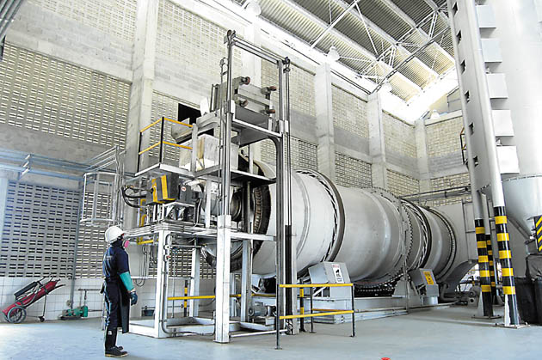
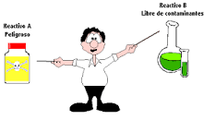
DESACTIVACIÓN
DESACTIVACION DE ALTA EFICIENCIA
Autoclave de calor húmedo
Autoclave de calor seco
Gases
Arco Voltaico
DESACTIVACION DE BAJA EFICIENCIA:
(Desactivación Química)
Formaldehido
Peróxido de Hidrógeno
Hipoclorito de Sodio
Yodóforos

Slide 13
MOVIMIENTO INTERNO DE RESIDUOS

Slide 14
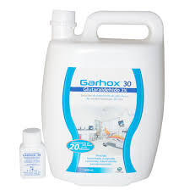
ASEO Y DESINFECCION DE AREAS

Slide 15
ALMACENAMIENTO TEMPORAL, INTERMEDIO Y CENTRAL
Lugar exclusivo
Barrera física por tipo de residuo (piso a techo)
Paredes, pisos y techos de fácil limpieza y desinfección
Drenaje y punto de agua
Señalizado por tipo de residuo
Con acceso restringido
Iluminación y ventilación adecuada
Con mecanismos que impidan el ingreso de vectores y roedores
Sistema de pesaje y extintor
Protegidos de aguas lluvias
Contar con recipientes por tipo de residuos
Localizado al interior de la institución.
Aislado servicios asistenciales
Preferiblemente sin acceso directo al exterior
Permitir el acceso de los vehículos recolectores

Slide 16
PROGRAMA DE CAPACITACION Y SOCIALIZACION
Identificación de la población objeto de capacitación: Personal operativo, administrativo, asistencial, pacientes, usuarios, personal de servicios, contratistas, entre otros.
Programa de capacitación: Donde se describan el objetivo, frecuencias, metodologías, temas a tratar, personal al que está dirigido y responsables de suministrar la capacitación.
El programa de capacitación debe incluir la socialización de cada componente desarrollado en el Plan de Gestión como son: Planeación, Implementación, Verificación seguimiento.
La formulación del programa y los soportes de capacitación deberán consolidarse en un documento, el cual deberá estar a disponibilidad de la Autoridad Sanitaria o el INVIMA según sea el caso, cuando estas realicen las actividades de inspección, vigilancia y control.
Debe llevarse un registro consolidado de las capacitaciones realizadas donde se incluya cómo mínimo: fecha, lugar, temas tratados, personal al que estuvo dirigido, número de asistentes, responsable y duración.

Slide 17
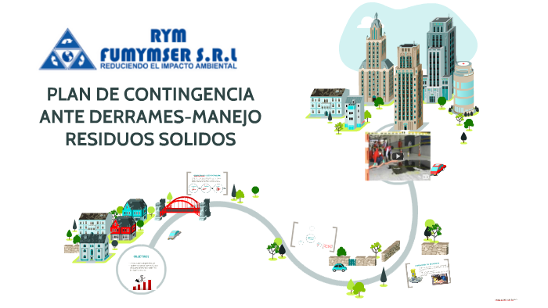
PLAN DE CONTINGENCIA
Ruptura de bolsas.
Caída de contenedores con material cortopunzante (Guardianes)
Derrame de residuos sólidos.
Derrame de líquidos.
No recolección de residuos por parte de la(s) empresa(s) de aseo contratada(s).
Interrupción de suministro de agua y/o energía.
Alteración del orden público.
Sismos e incendios.
Accidente de trabajo con elemento cortopunzante

Slide 18
PROGRAMA DE SEGURIDAD Y SALUD EN EL TRABAJO
Realizar la identificación de los factores de riesgo laborales presentes en la gestión de los residuos.
Informar y capacitar a los trabajadores sobre los riesgos laborales que se pueden presentar en la gestión interna de residuos.
Informar y verificar las condiciones de higiene personal que debe cumplir el personal que realiza la gestión de los residuos.
Informar y verificar las condiciones de trabajo seguro y normas de bioseguridad para el desarrollo de la tarea en el marco de la gestión interna de residuos.
Informar los mecanismos y los procedimientos estandarizados de reacción frente a las contingencias que se puedan presentar en el desarrollo de sus actividades relacionadas con la gestión de residuos.
Suministrar los elementos de protección personal en cada una de las actividades de la gestión interna de residuos (recolección de residuos o desechos peligrosos, no peligrosos, recolección en áreas de precauciones especiales, almacenamiento de residuos).
Suministrar los equipos e insumos necesarios para el desarrollo de los procesos de gestión interna de residuos que garanticen las condiciones de seguridad y salud del trabajador
Realizar las valoraciones periódicas médicas al personal que realiza la gestión interna de los residuos establecidas en el marco legal vigente.
Garantizar las medidas de inmunización al personal que realiza la gestión interna de los residuos (hepatitis B, tétanos y difteria).
Incluir a los trabajadores que realizan la manipulación de los residuos en los sistemas de vigilancia epidemiológica con que cuenta el generador.
Dotar de instalaciones como duchas, vestier para el aseo e higiene personal de los trabajadores que realizan la gestión de los residuos.
Dotar de instalaciones para la limpieza y desinfección de los elementos de protección personal. m. En plantas de beneficio animal, el encargado de esta actividad podrá emplear el baño y vestier que por su ubicación no generen contaminación, lo cual deberá estar soportado en un procedimiento.

Slide 19
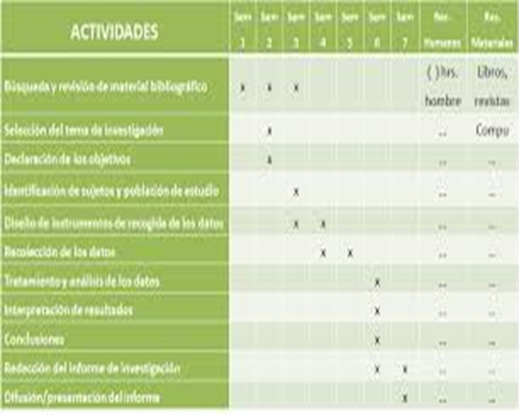
COMPONENTE DE SEGUIMIENTO Y EVALUACION
Contar con un procedimiento para verificar que el transportador y el gestor cumple con las disposiciones establecidas en la normatividad vigente.
Verificar que el gestor cuente con las autorizaciones, licencias y permisos ambientales a que haya lugar.

Slide 20
COMPONENTE DE SEGUIMIENTO Y EVALUACION

Slide 21
GESTION EXTERNA
1
2
APROVECHAMIENTO
3
4
DISPOSICION
5

Slide 22
OBLIGACIONES DE LAS AUTORIDADES DEL SECTOR SALUD

Slide 23
GRACIAS

